Slide 1
소음 환경의 공장 상황에서 베어링 결함 검사를 위한 SSA-SL 트랜스포머에 관한 연구
May 18, 2022
학번 : 2020712755
학과 : 스마트팩토리 융합학과
이름 : 이 서영

Slide 2
Paperworks
한국통신학회 추계학술발표대회, pp. 144-145, 2021년 11월 ;클래스 편향된 전류 및 진동 데이터를 위한 강건한 특성인자 추출기법
=> 본격적으로 기계시설물 이상감지에 사용하는 진동 데이터에 대한 연구를 시작함
The 5th International Conference on Emerging Data and Industry 4.0 (EDI40), Volume 201, pp. 519-526, March 22 - 25, 2022, Porto, Portugal ;Two Phases Anomaly Detection Based on Clustering and Visualization for Plastic Molding Injection Data
기계시설물 이상감지 및 클래스편향에 관한 연구를 진행함, 특히 문제를 해결하는 AI와 전처리 프레임워크에 대해 심도있게 연구함
MDPI Electronics Journal (Special Issue: Advances in Fault Dectection/Diagnosis of Electical Power Devices), 11(9), 1504, 7 May 2022 ;SSA-SLTransformer Bearing Fault Diagnosis under Noisy Factory Environments

Slide 3
Contents
Introduction
Related Work
SSA-SLTransformer 제안
Experiments and Results
Conclusion

Slide 4
1. Introduction

Slide 5
기존연구의 한계
-베어링 결함 감지 연구들 중 최신 경향의 인공지능 신경망 모델을 적용한 연구가 부족함
-베어링 결함감지 연구에 적용하는 전처리 기법에 대한 연구가 부족함, 특히 노이즈 관련된 연구가 전무했음
-공장의 다양한 상황을 가정하거나 실제로 실험한 연구가 부족함
Notes:
논문을 왜 쓰게 되었는지

Slide 6
Contributions
-베어링 결함 감지 연구들 중 최신 경향의 인공지능 신경망 모델을 적용한 연구가 부족함
=> 최신 경향을 반영하여 트랜스포머 모델을 연구에 적용함
-베어링 결함감지 연구에 적용하는 전처리 기법에 대한 연구가 부족함, 특히 노이즈 관련된 연구가 전무했음
=> SSA 알고리즘을 재조명하고, 노이즈에 강건함을 보여줌
-공장의 다양한 상황을 가정하거나 실제로 실험한 연구가 부족함
=> 베어링 데이터에 노이즈를 섞어서, 공장의 혼잡한 상황을 가정함
Notes:
논문을 왜 쓰게 되었는지

Slide 7
2. Related Work

Slide 8
베어링 결함 진단
기존의 선행연구는 통계적 방법론과 머신러닝적 접근법이 다수를 이뤘음
딥러닝 도입 이후, 베어링 결함 진단과 딥러닝 접근의 수요가 급격히 상승함
그 후 RNN, CNN, Autoencoder 계열 인공지능 모델이 주류를 이루었음
Class imbalanced, few-shot 문제 등 다양한 방법으로 베어링 결함 진단 선행연구가 있었음
출처 : Hoang, Duy-Tang, and Hee-Jun Kang. "A survey on deep learning based bearing fault diagnosis." Neurocomputing 335 (2019): 327-335.
Notes:
SSA 란 무엇인지

Slide 9
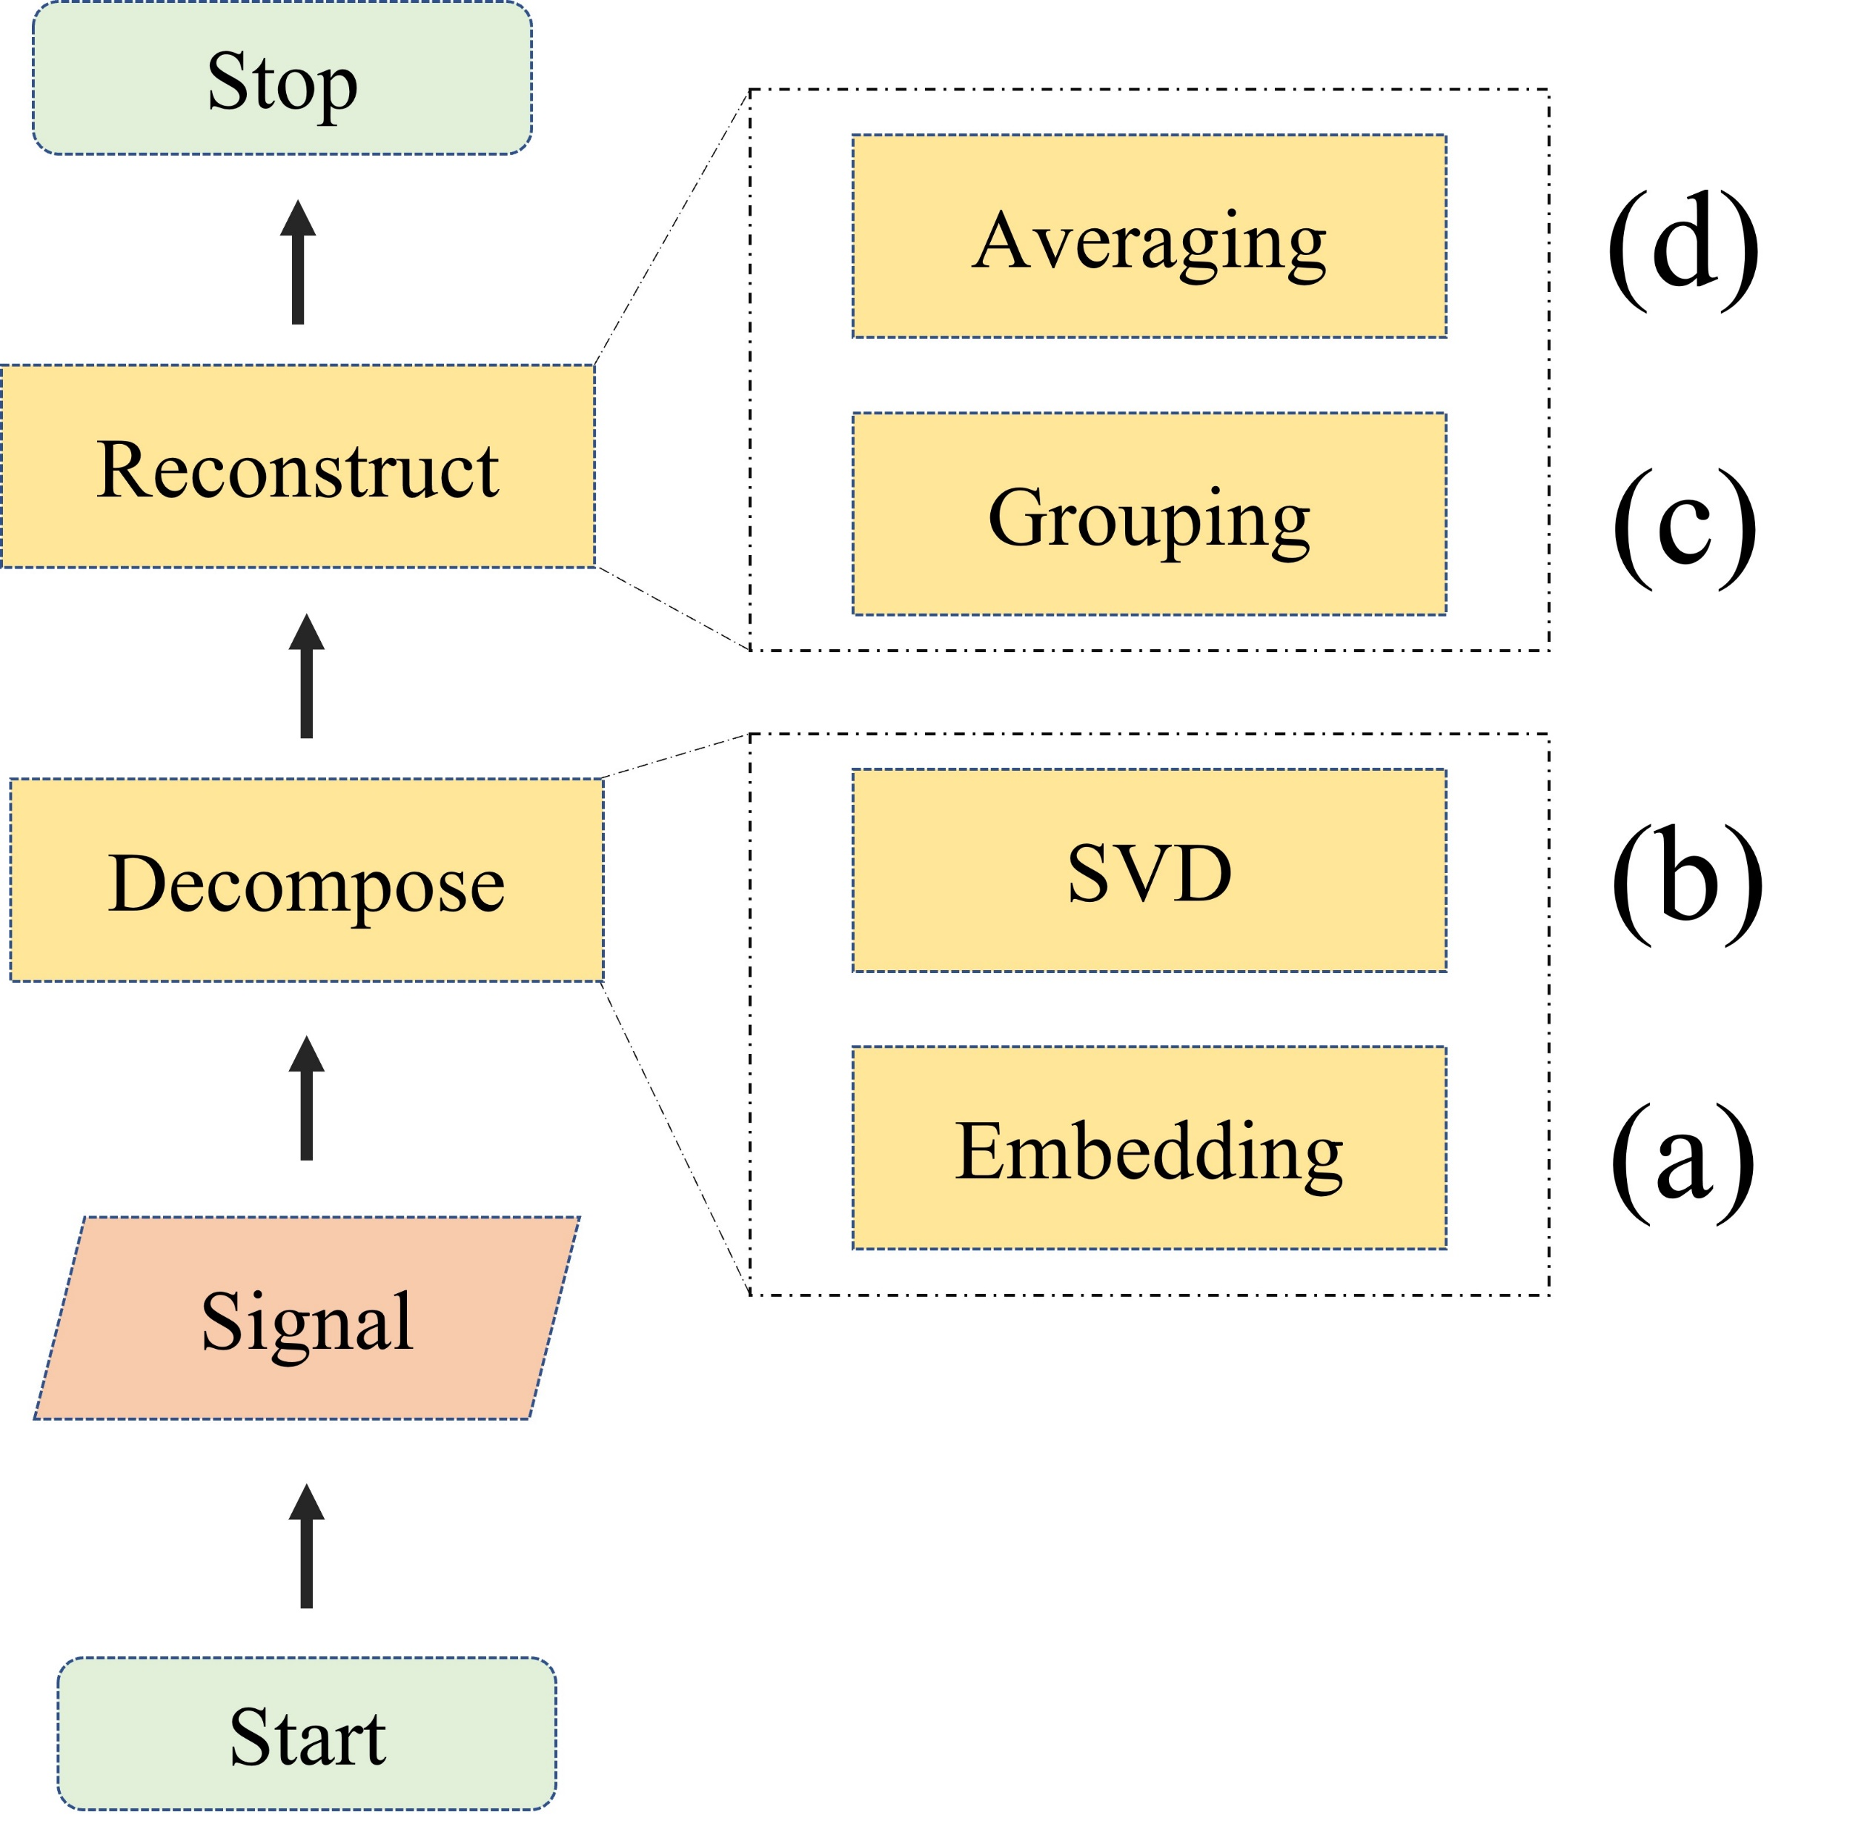
Singular Spectrum Analysis
출처 : Rodrigues, Paulo Canas, et al. "The decomposition and forecasting of mutual investment funds using singular spectrum analysis." Entropy 22.1 (2020): 83.
Notes:
SSA 란 무엇인지

Slide 10
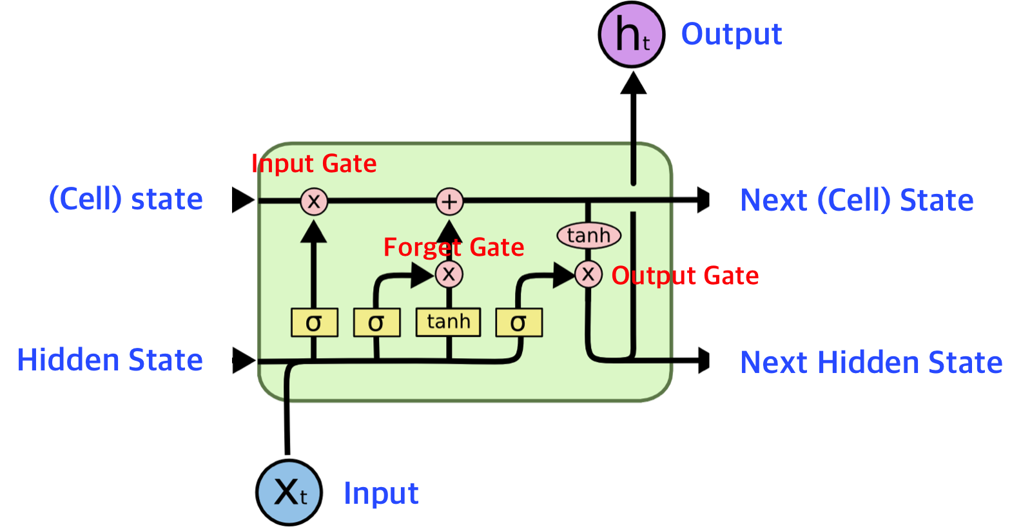
LSTM
출처 : Greff, Klaus, et al. "LSTM: A search space odyssey." IEEE transactions on neural networks and learning systems 28.10 (2016): 2222-2232.
Notes:
SSA 란 무엇인지

Slide 11
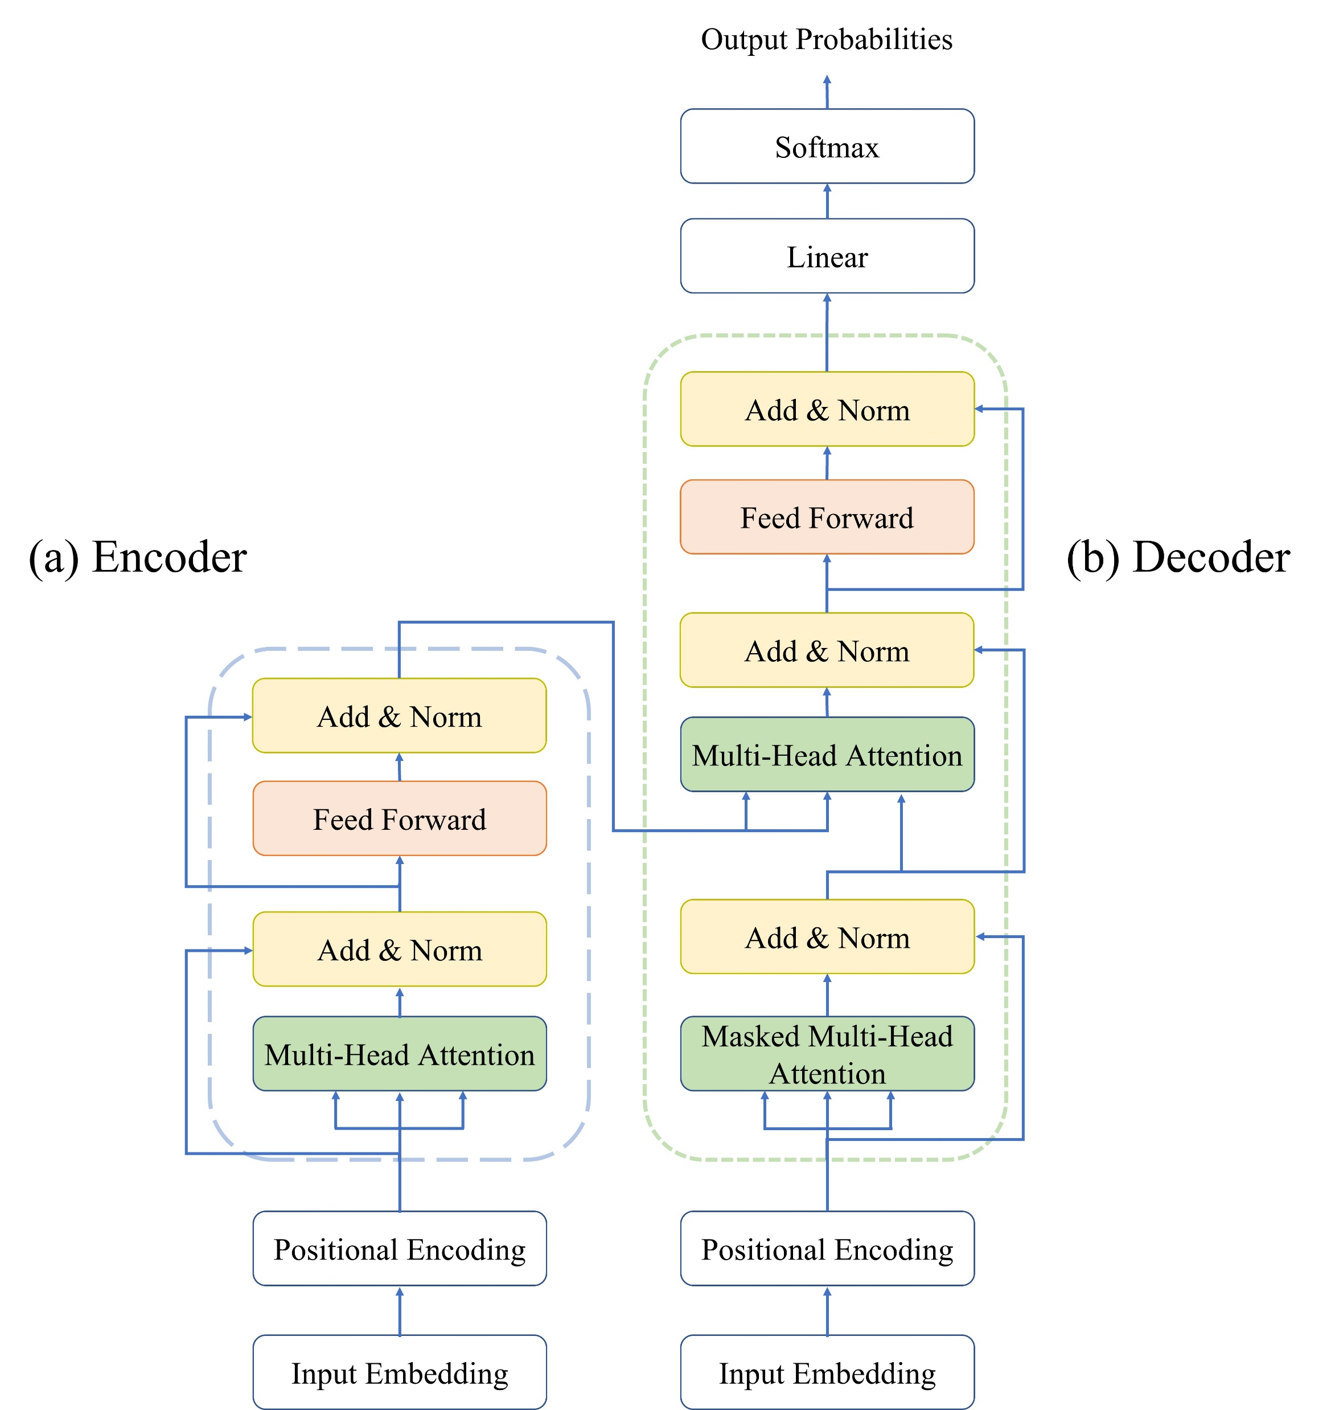
Vanilla Transformer
출처 : Vaswani, Ashish, et al. "Attention is all you need." Advances in neural information processing systems 30 (2017).
Notes:
트랜스포머란 무엇인지 간단 설명

Slide 12
SSA-SLTransformer 제안

Slide 13
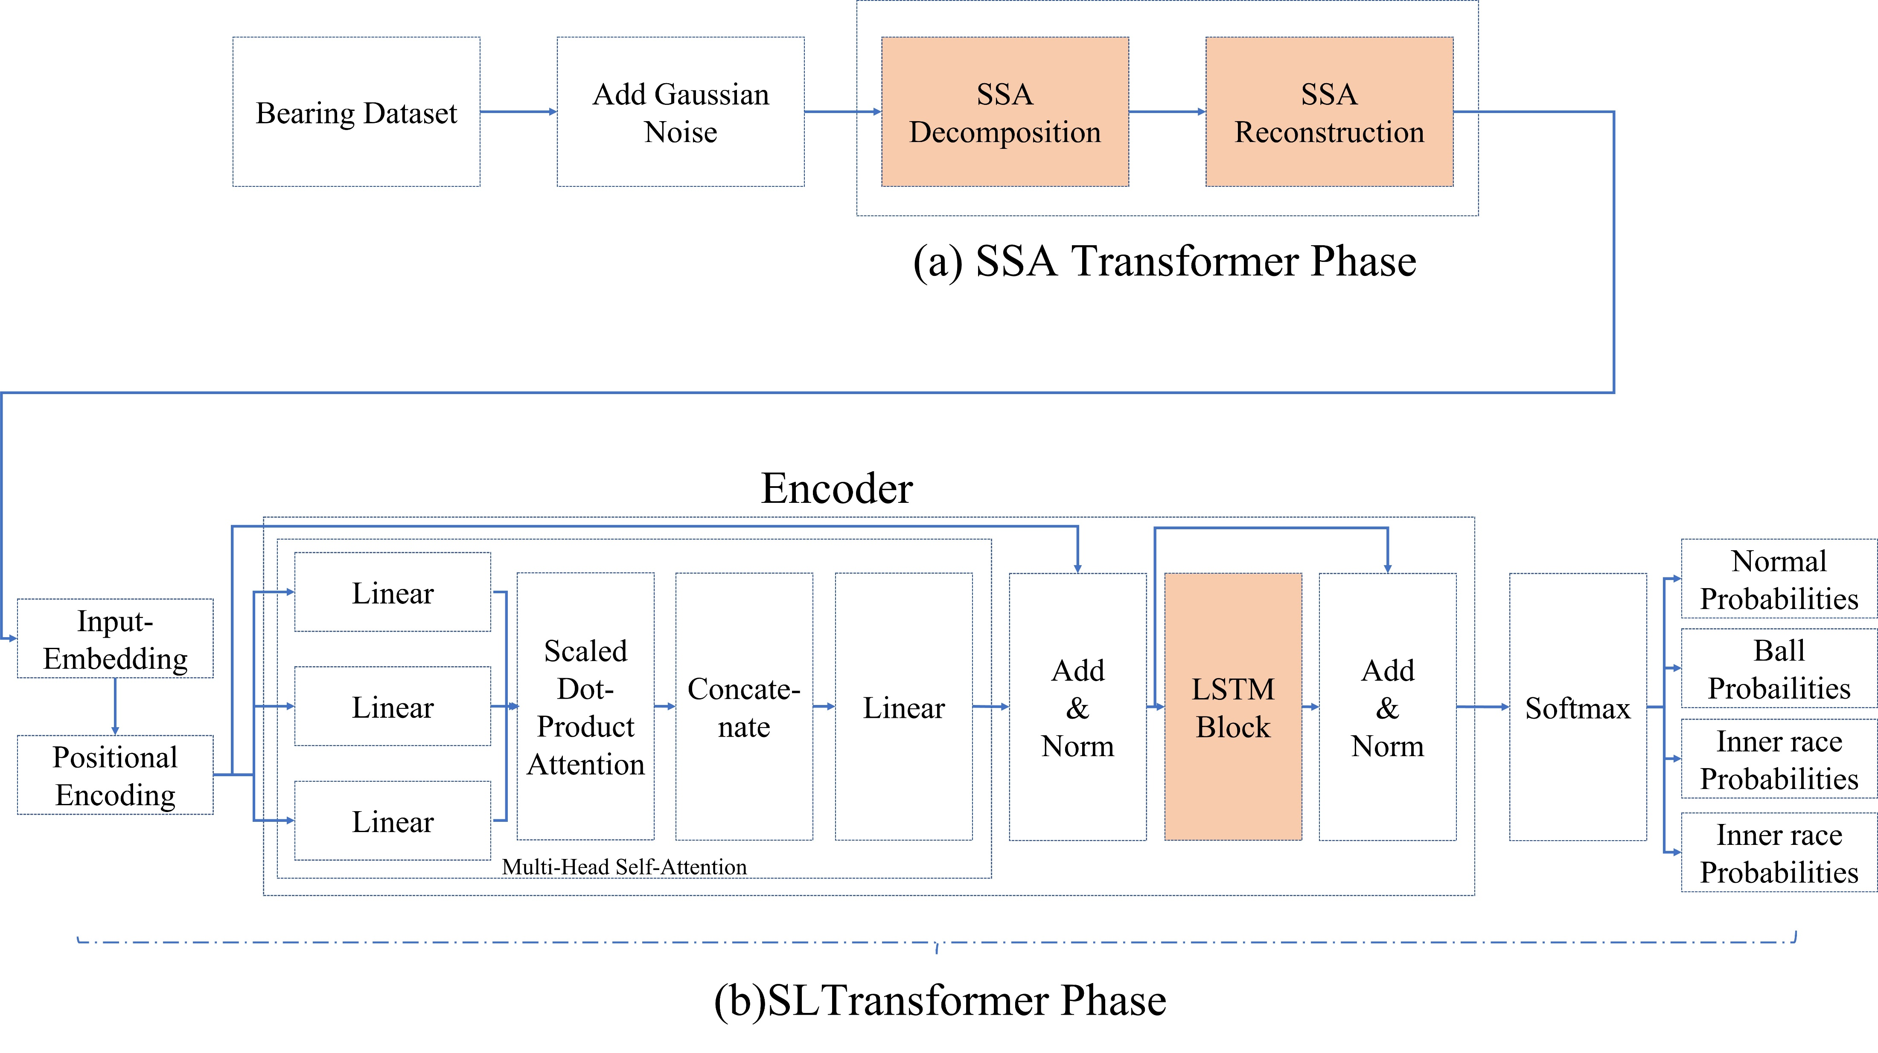
아키텍쳐
MDPI Electronics Journal (Special Issue: Advances in Fault Dectection/Diagnosis of Electical Power Devices), 11(9), 1504, 7 May 2022 ;SSA-SLTransformer Bearing Fault Diagnosis under Noisy Factory Environments
Notes:
본 연구에서 제시하는 전체 프레임워크

Slide 14
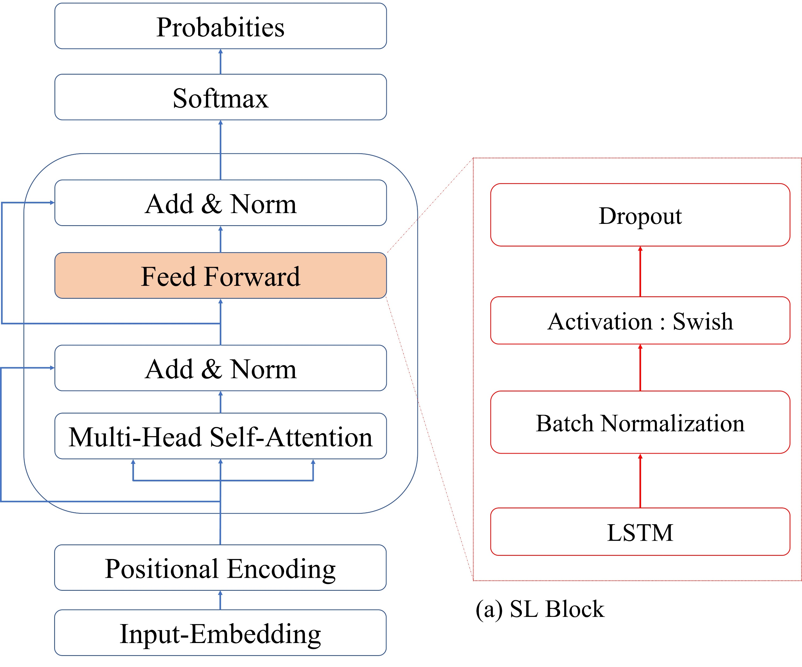
세부 아키텍쳐 설명
기존의 Feed Forward를 (a)로 구성함
Activation Function을 Swish로 선택함
출처 : Ioffe, Sergey, and Christian Szegedy. "Batch normalization: Accelerating deep network training by reducing internal covariate shift." International conference on machine learning. PMLR, 2015.
Notes:
왜 (a) 와 (b)인지 좀 더 명확한 설명

Slide 15
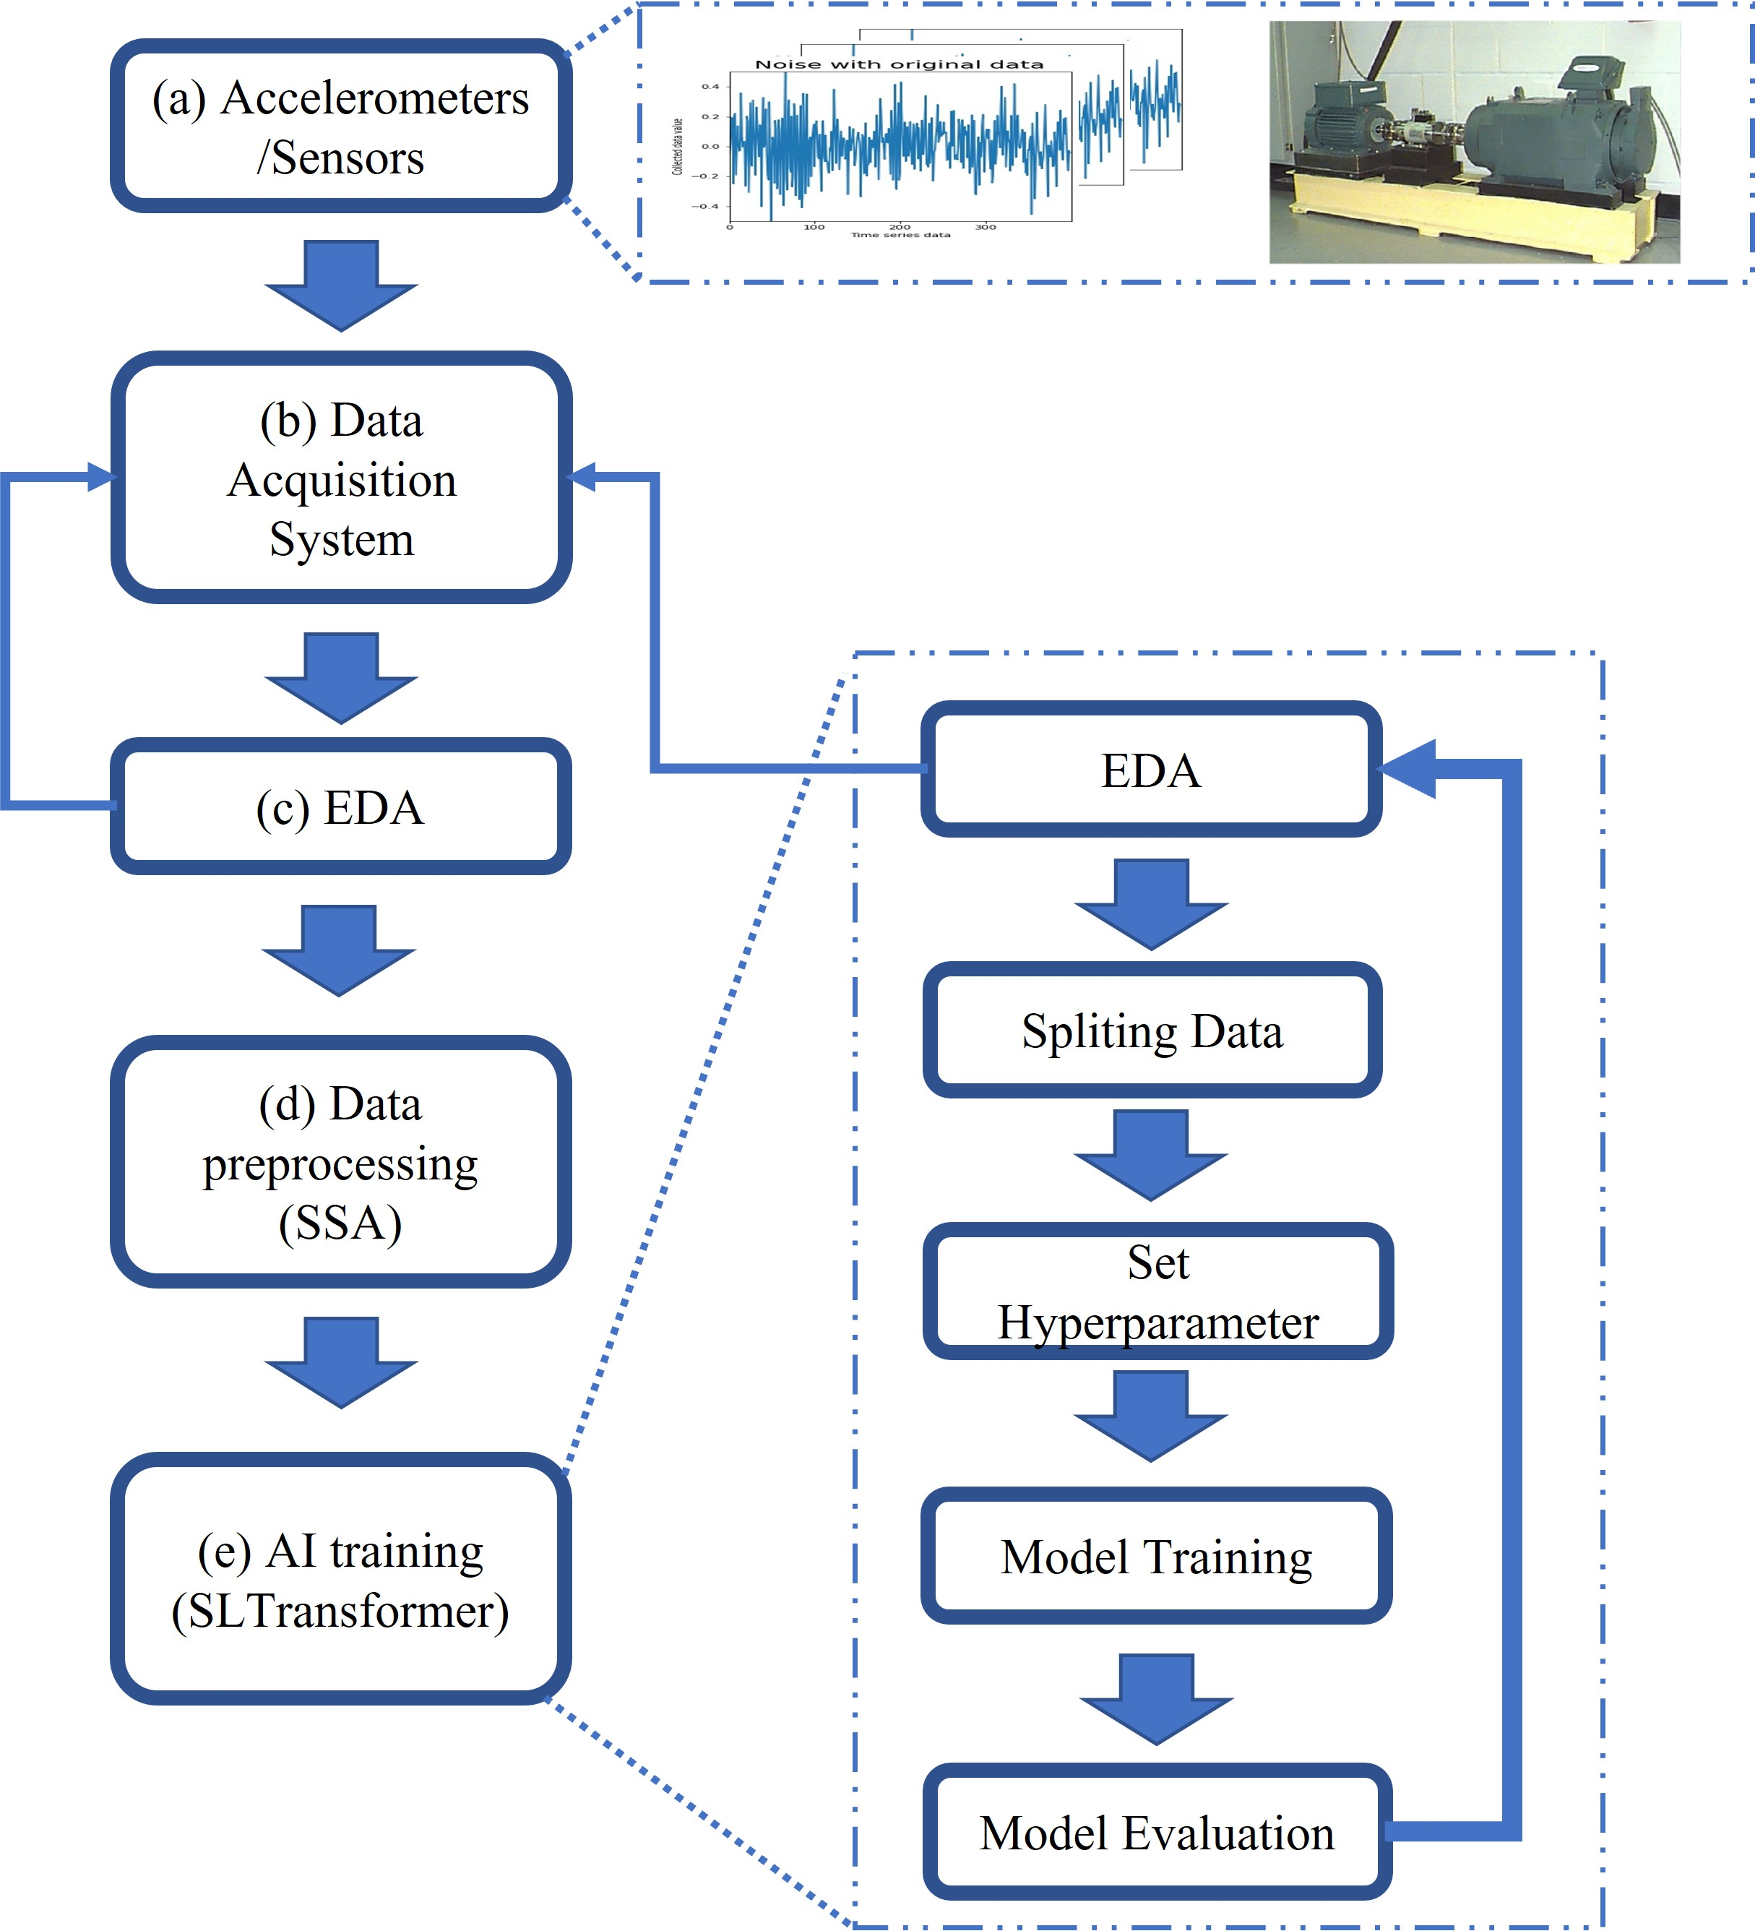
SSA-SLTransformer 최적화 절차
Notes:
프레임워크 내부에서

Slide 16
Experiment and Results
Notes:
설명 배치를 바꿔봐도 되겠다.

Slide 17
실험 환경
Hardware Environment | Software Environment
Intel core I7 - 9750h CPU @ 2.60 GHz 2.59 GHz 32.0 Gb ram, Nvidia GeForce GTX in 3080. | Python 3.8 Tensorflow==2.2.0 Numpy==1.19.2 Pandas==0.24.2 Matplotlib==3.0.2
Notes:
데이터 셋 설명

Slide 18
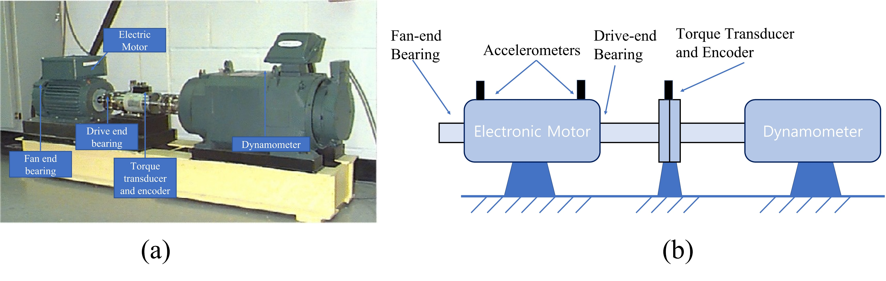
데이터 셋 설명
Case Westen Reserve University (CWRU) 베어링 데이터 셋은 베어링 전문 연구를 위해 수집된 베어링 데이터 셋임
(a)는 베어링 데이터 셋이 수집된 시뮬레이터, (b)는 시뮬레이터의 단면임
진동 신호는 16채널 DAT 레코더를 사용하여 수집되고 Matlab 환경에서 후처리 되었음
Notes:
프레임워크 내부에서

Slide 19
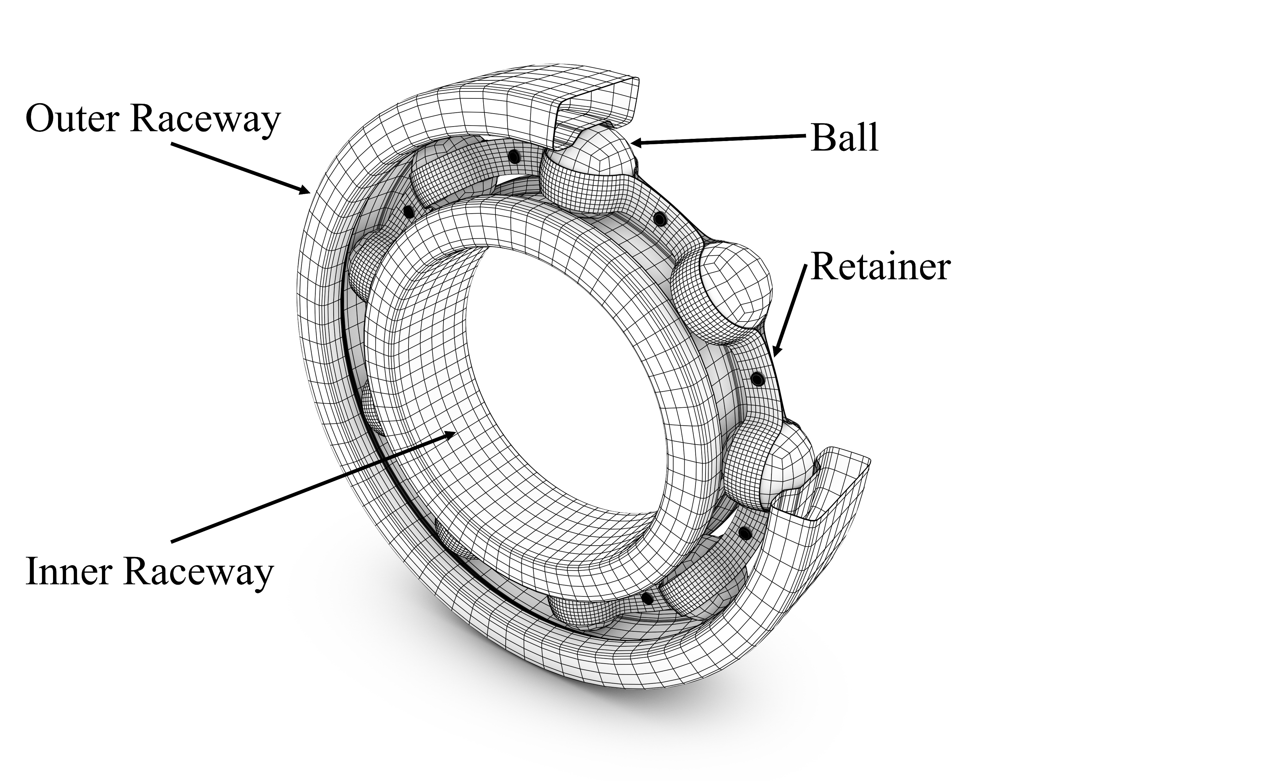
Experiments and Results
EDM이라는 기계시설물을 통해 시뮬레이터에 강제적인 압력을 주어 결함을 만들고, 결함 데이터를 수집함
Label | Numbers
Normal | 4244
Ball | 4860
Inner Race | 4862
Outer Race | 8529
Train | Test | Validation
60% | 20% | 20%
Notes:
데이터 셋 설명

Slide 20
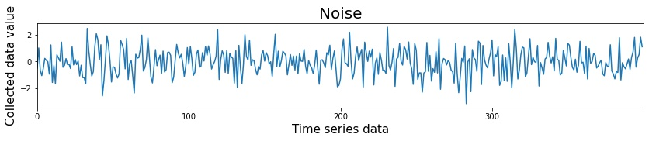
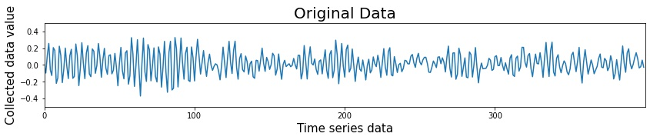
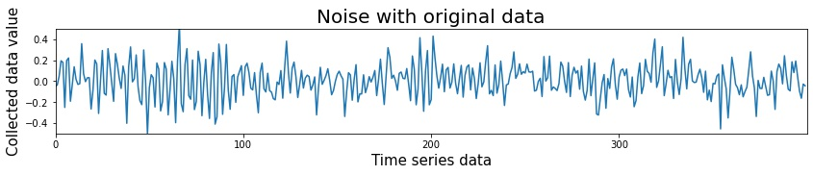
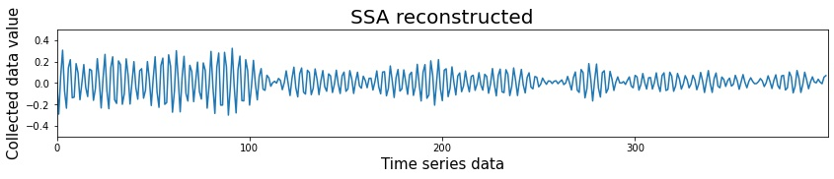
Denoise with SSA
- 가우시안 백색 노이즈 데이터 시각화 자료
- Inner Race 결함 중 하나의 예시, Original Data 시각화 자료
- 노이즈와 Original Data 를 합친 시각화 자료
- SSA가 노이즈를 분해하고 데이터를 재구성한 결과물
Notes:
본 그림에서 제 실험의 의도를 볼 수 있습니다.

Slide 21
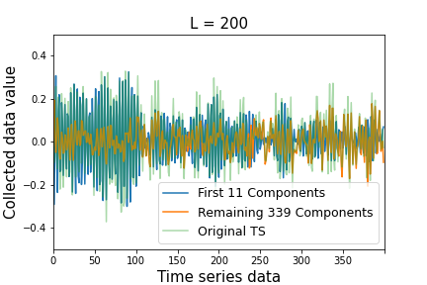
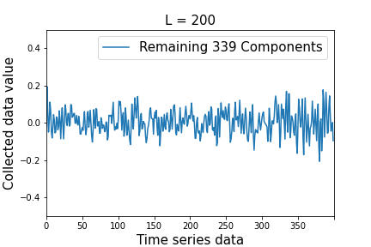
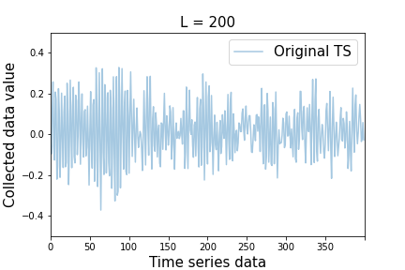
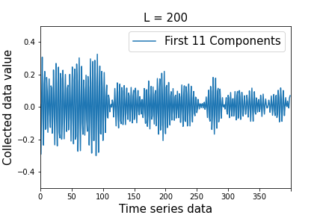
Denoise with SSA (L = 200)
Notes:
프레임워크 내부에서

Slide 22
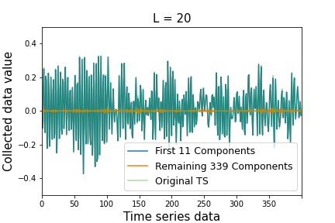
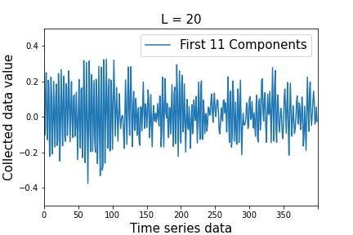
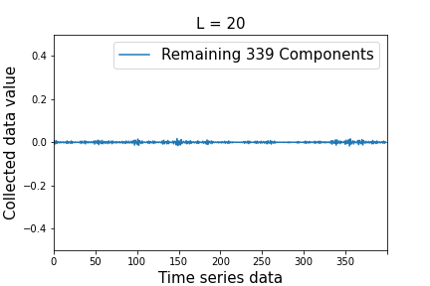
Denoise with SSA (L = 20)
(1) Denoise with SSA
L값이 충분하지 않아 노이즈가 잘 분해되지 않음을 확인
Notes:
프레임워크 내부에서

Slide 23
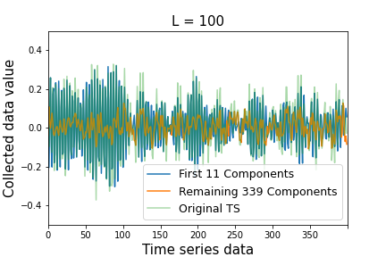
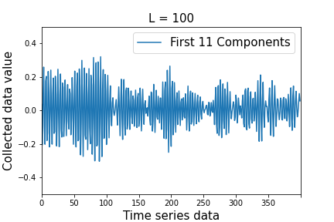
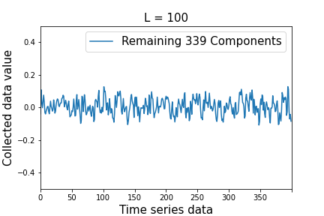
Denoise with SSA (L = 100)
(1) Denoise with SSA
L=20 보다 준수한 성능으로 노이즈를 분해함을 확인
그러나 원본 노이즈에 비해 부족함을 확인
Notes:
프레임워크 내부에서

Slide 24
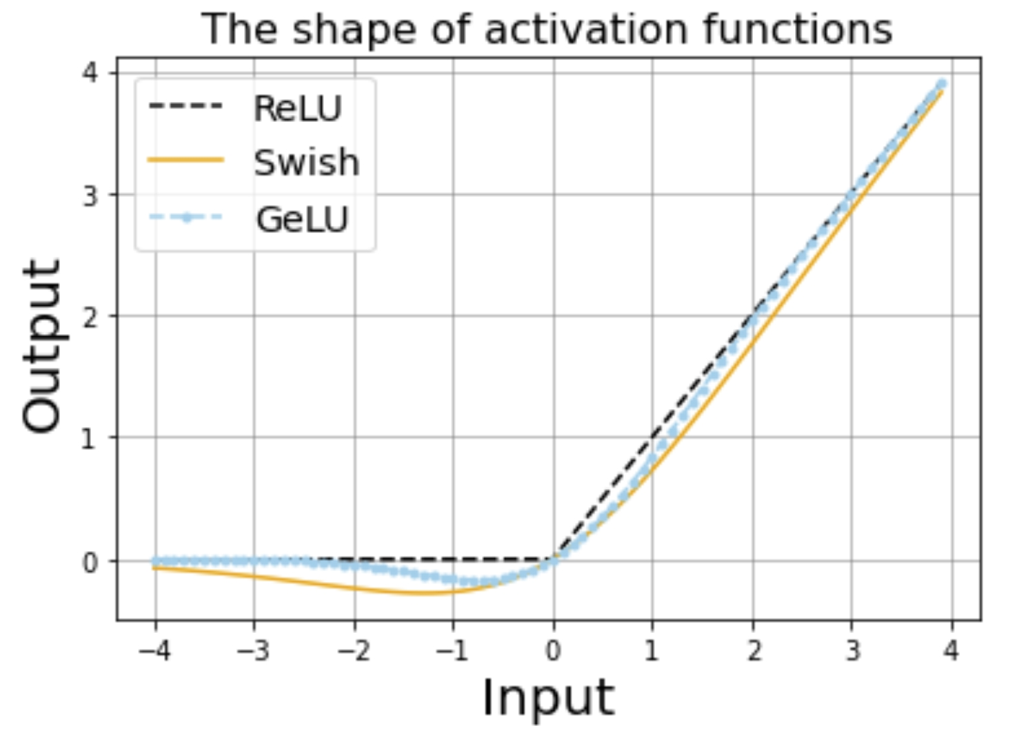
Swish activation function
- BERT 논문에서 저자는 ReLU대신 GeLU를 사용하는 이유로, underbound가 깊기때문에 gradient vanishing이 덜 생기는 것이라 주장함
- Text Generation 분야보다 시간적인 특성이 더 중요한 시계열 데이터이므로 좀 더 gradient vanishin이 덜 할 것이라 예상되는 Swish를 제시하여 time series 속성 feature를 잘 전달할 수 있을것이라 기대함
Notes:
프레임워크 내부에서

Slide 25
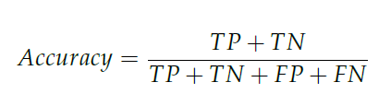
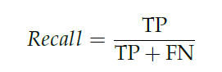
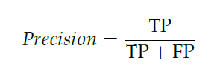
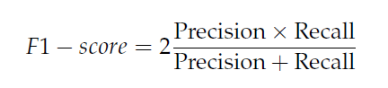
Metrics
Notes:
프레임워크 내부에서

Slide 26
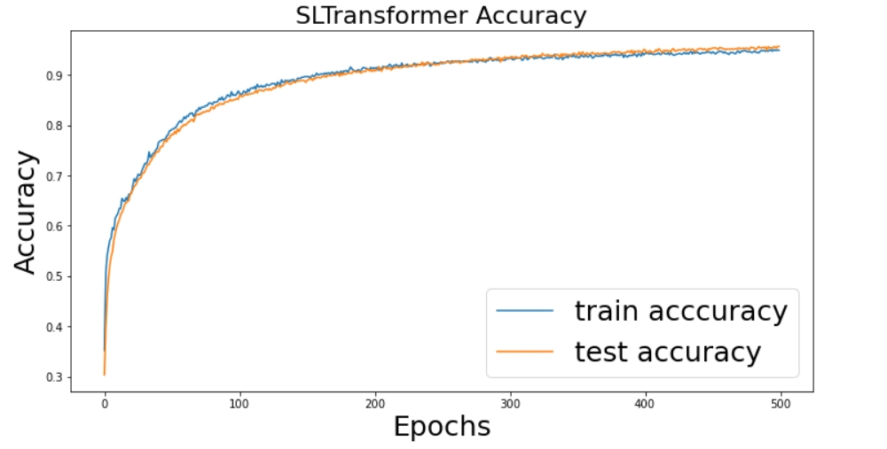
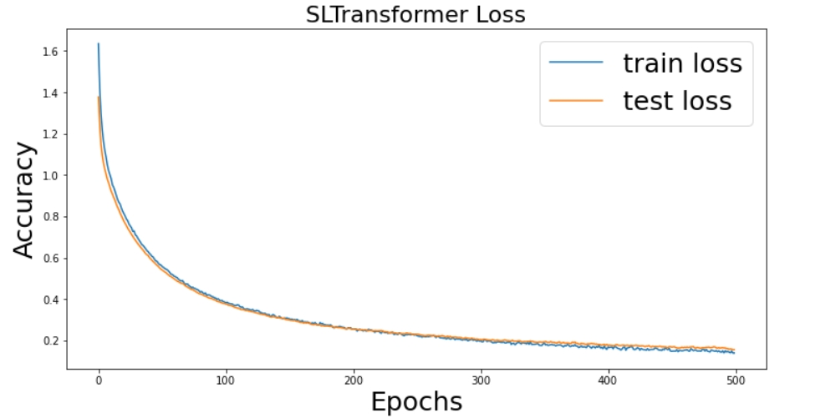
Results (첫번째 실험)
Input data
첫번째 실험은, 노이즈가 섞이지 않은 CWRU 데이터에 인공지능 모델을 학습함
높은 성능이 나올 것으로 예상하고 예상한 결과를 내놓음
그러나 이는 실제 공장 상황에서 비현실적인 상황
Notes:
프레임워크 내부에서

Slide 27
Results (첫번째 실험)
Model | SVM | CNN | LSTM | Transformer | SLTransformer
Accuracy | 64.32 | 85.69 | 90.15 | 93.47 | 95.54
F1-score | 57.44 | 84.44 | 89.72 | 92.31 | 94.47
Table 1 – 첫번째 실험 Accuracy와 F1-score 표.
첫번째 실험은, 노이즈가 섞이지 않은 CWRU 데이터에 인공지능 모델을 학습함
높은 성능이 나올 것으로 예상하고 예상한 결과를 내놓음
그러나 이는 실제 공장 상황에서 비현실적인 상황
Notes:
프레임워크 내부에서

Slide 28
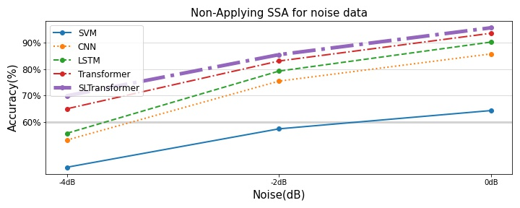
Results (두번째 실험)
Input data
- 두번째 실험은 노이즈가 섞인 데이터를 통해 인공지능 모델이 노이즈에 취약함을 가정함
Notes:
프레임워크 내부에서

Slide 29
Results (두번째 실험)
Model | -4dB | -2dB | 0dB
SVM | 42.95 | 57.43 | 64.32
CNN | 53.21 | 75.42 | 85.69
LSTM | 55.76 | 79.21 | 90.15
Transformer | 65.00 | 83.01 | 93.47
SLTransformer | 69.89 | 85.40 | 95.54
Table 2 – SSA 알고리즘 미적용 Accuracy 표.
Model | -4dB | -2dB | 0dB
SVM | 54.79 | 55.44 | 57.44
CNN | 59.44 | 61.15 | 84.44
LSTM | 61.55 | 64.31 | 89.72
Transformer | 64.16 | 68.51 | 92.31
SLTransformer | 68.13 | 74.10 | 94.47
Table 3 – SSA 알고리즘 미적용 F1-score 표.
전체적으로 성능이 하락했음을 확인
노이즈에 취약함을 확인
Notes:
프레임워크 내부에서

Slide 30
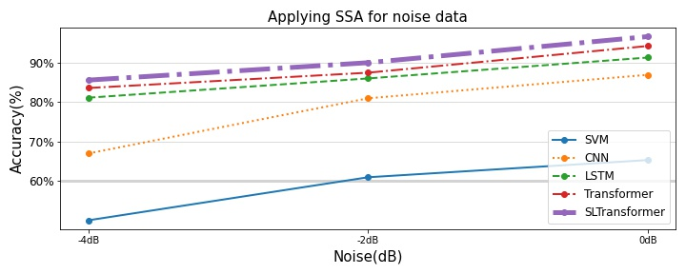
Results (세번째 실험)
Input data
세번째 실험은 노이즈가 섞인 데이터를에 SSA 전처리를 진행함
SSA를 거치고 나서 준수한 성능을 낼 것을 예상
Notes:
프레임워크 내부에서

Slide 31
Results (세번째 실험)
Model | -4dB | -2dB | 0dB
SVM | 50.10 | 60.98 | 65.33
CNN | 67.00 | 80.95 | 86.88
LSTM | 81.10 | 85.97 | 91.25
Transformer | 83.55 | 87.42 | 94.17
SLTransformer | 85.55 | 89.95 | 96.55
Table 4 – SSA 알고리즘 적용 Accuracy 표.
Model | -4dB | -2dB | 0dB
SVM | 49.98 | 59.15 | 64.17
CNN | 65.43 | 79.95 | 85.79
LSTM | 77.42 | 82.44 | 90.01
Transformer | 82.11 | 85.17 | 93.15
SLTransformer | 84.00 | 86.37 | 95.33
Table 5 – SSA 알고리즘 적용 F1-score 표.
노이즈를 잘 해결했음을 확인
Notes:
프레임워크 내부에서

Slide 32
Conclusion

Slide 33
연구결과 & 향후 연구 계획
연구결과 :
-최신 경향을 반영하여 트랜스포머 모델을 연구에 적용함
-SSA 알고리즘을 재조명하고, 노이즈에 강건함을 보여줌
-베어링 데이터에 노이즈를 섞어서, 공장의 혼잡한 상황을 가정함
-3건의 실험을 진행, 일반 CWRU 데이터셋에 SLTransformer가 준수한 성능을 내는 것을 확인
-두번째 실험에서 인공지능 모델이 노이즈에 취약함을 확인
-세번째 실험에서 SSA가 노이즈 문제를 해결함을 확인
향후 연구 계획 :
본 연구의 목적은 실제 공장환경을 가정한 연구, 실제 공장에서 센서로 데이터를 수집 후 본 프레임워크가 잘 작동하는지 확인하는 것이 목표

Slide 34

지금까지 발표를 들어주셔서 감사합니다.

